Slide 1
Урок биологии в 6 классе
Notes:
1

Slide 3
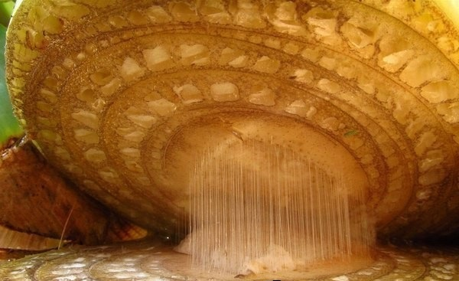
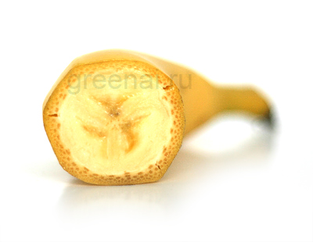
Банан

Slide 4
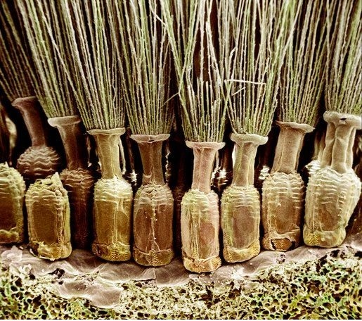
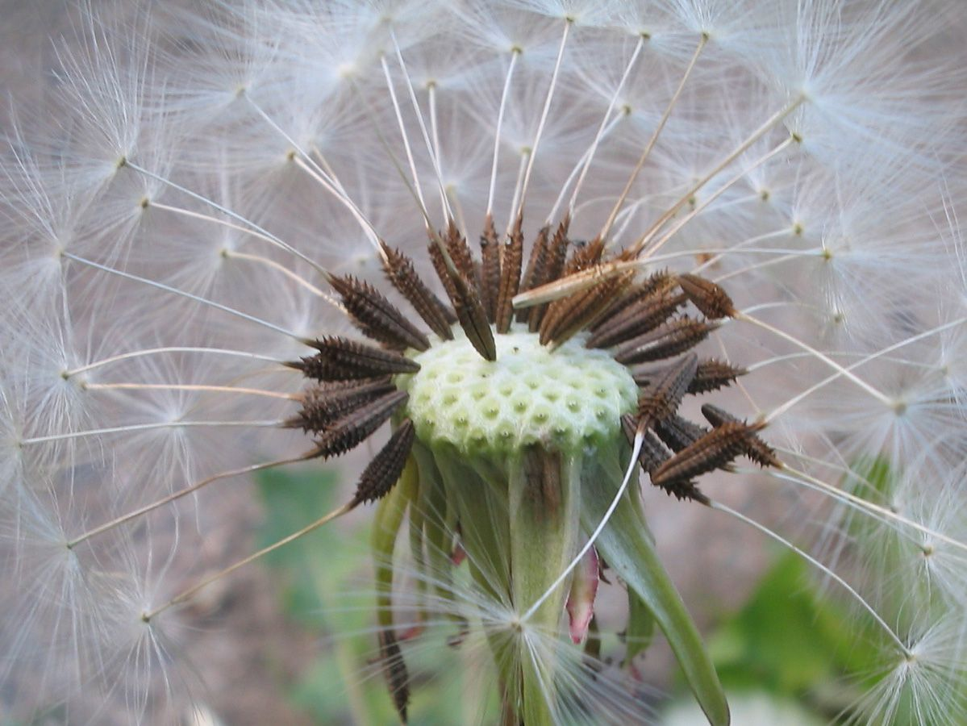
Одуванчик

Slide 5
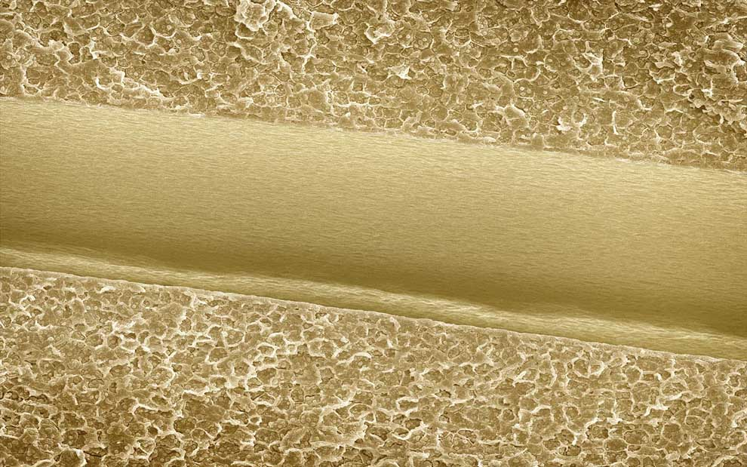
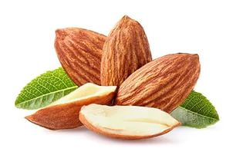
Миндаль

Slide 6
Плоды, разнообразие и значение
Notes:
6

Slide 7
Цель урока
Изучить, что такое ПЛОД, какие бывают разновидности плодов
Задачи:
-изучить строение плода;
-провести классификацию плодов;
-привести примеры плодов;
-определить значение и способы распространения плодов.

Slide 8
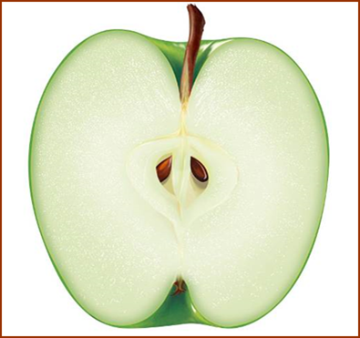
Строение плода
ОКОЛОПЛОДНИК
Семя
Околоплодник
Notes:
8

Slide 9
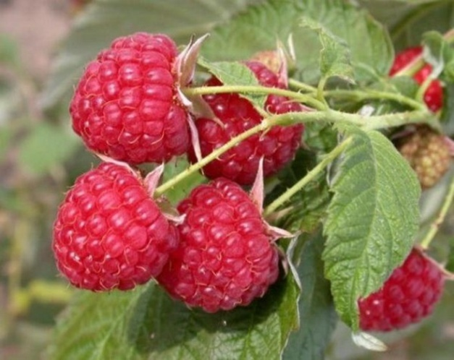
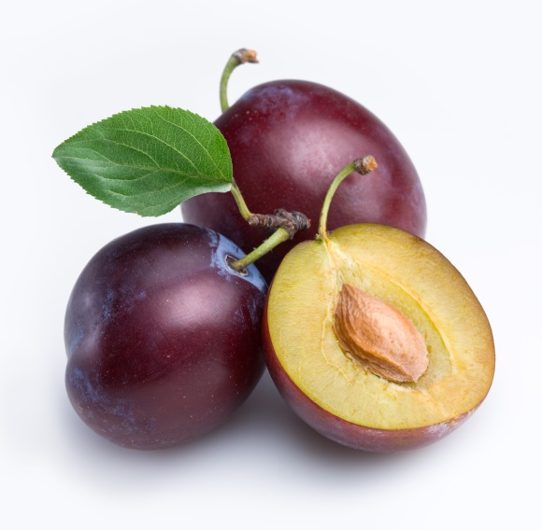
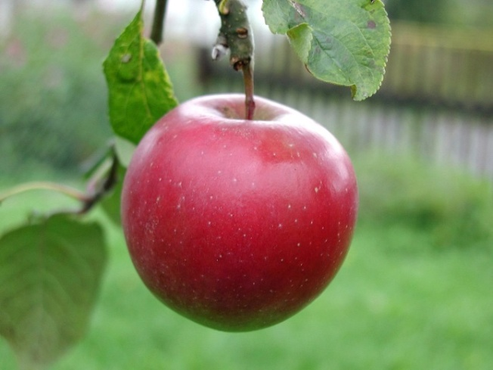
Что такое плод?
Плод-это орган размножения цветковых растений.

Slide 10
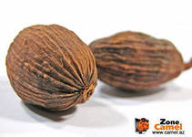
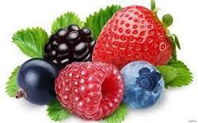
Классификация плодов
ПО СТРОЕНИЮ ОКОЛОПЛОДНИКА
СУХИЕ
СОЧНЫЕ
КОЖИСТЫЙ, ДЕРЕВЯНИСТЫЙ ОКОЛОПЛОДНИК
МЯСИСТЫЙ, НАСЫЩЕННЫЙ ВОДОЙ ОКОЛОПЛОДНИК
Notes:
10

Slide 11
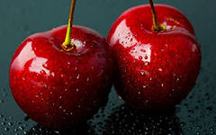
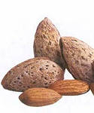
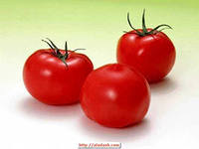
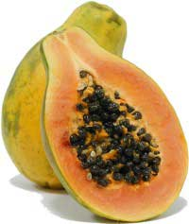
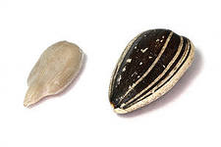
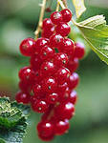
Классификация плодов
ПО КОЛИЧЕСТВУ СЕМЯН
ОДНОСЕМЯННЫЙ
МНОГОСЕМЯННЫЙ
Плод ,содержащий
одно семя
Плод, содержащий два и более семян
Notes:
11

Slide 12
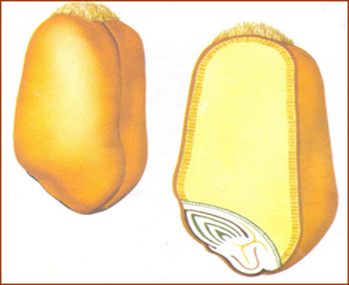
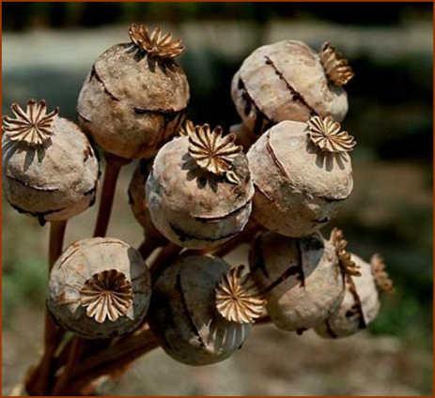
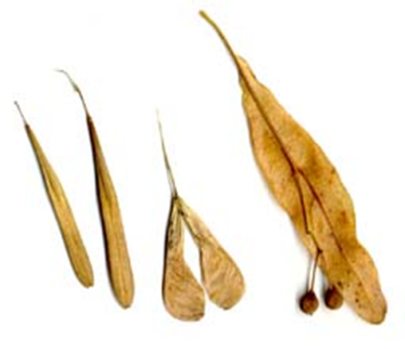
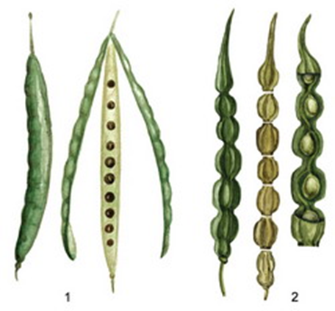
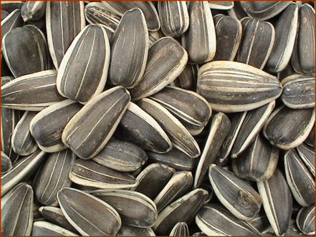
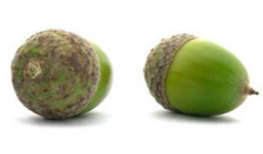
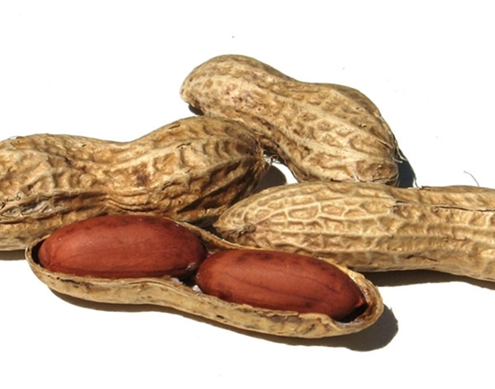
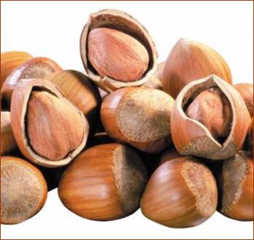
Сухие
Многосемянные
Односемянные
Зерновка
Коробочка
Крылатка
Стручок
Семянка
Жёлудь
Боб
Орех

Slide 13
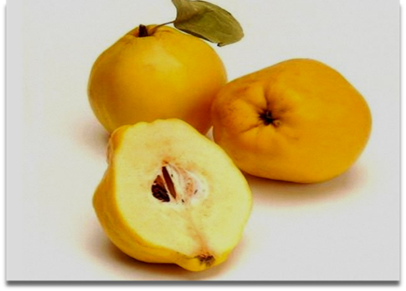
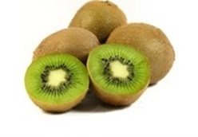
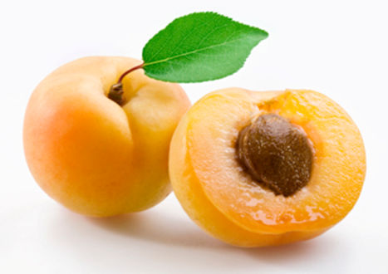
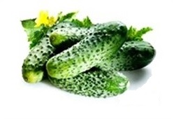
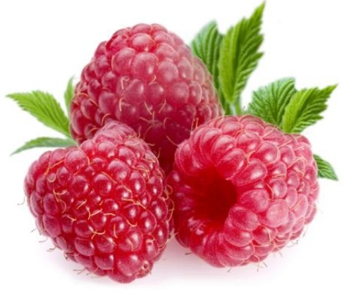
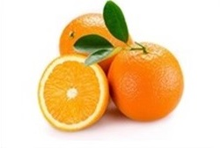
Сочные
Многосемянные
Односемянные
Яблоко
Костянка
Ягода
Многокостянка
Тыквина
Померанец

Slide 14
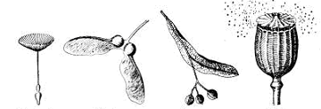
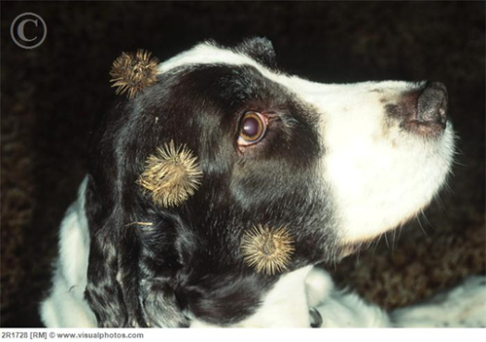
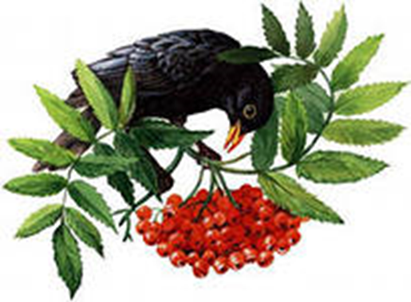
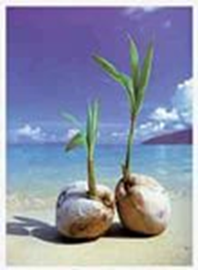
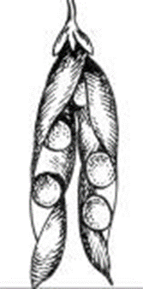
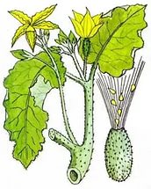
Способы распространения плодов
Животные
Ветер
Иные
Вода

Slide 15
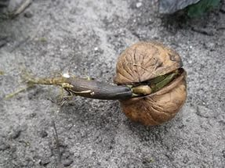
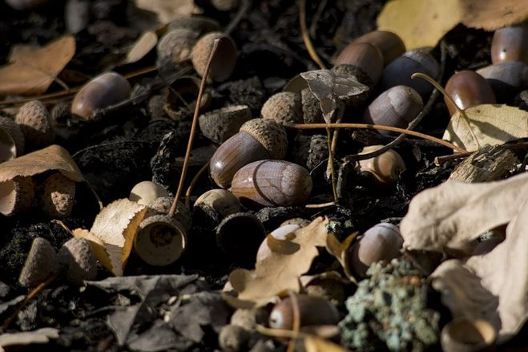
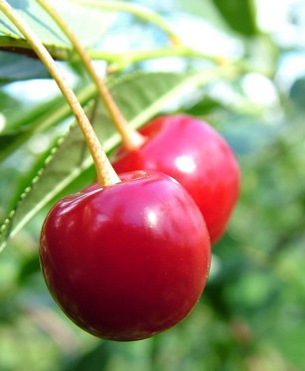
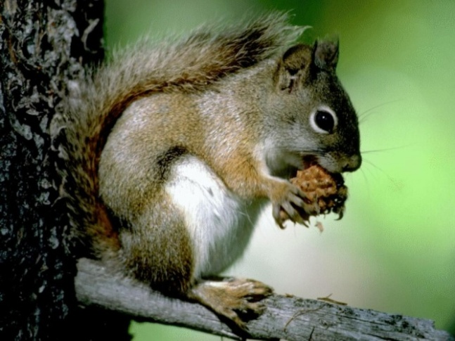
Значение плодов в жизни растений и человека.
Защита
Удобрение
Пища
Рыхление
Депо
пит. веществ
Расселение

Slide 16
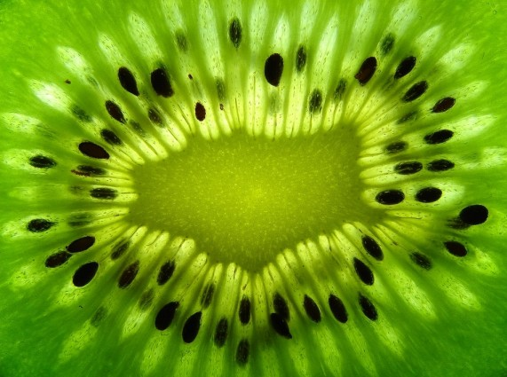
Ответы на тест
1. Плод – коробочка у:
а) мака;
б) лещины;
в) подсолнечника;
г) капусты.
2. Плод – костянка у:
а) дуба;
б) томата;
в) смородины;
г) абрикоса.
3. Распространяются ветром плоды:
а) клена;
б) бузины;
в) дуба;
г) кокоса.
4.Что лишнее?
а) удобрение;
б) пища;
в) семянка;
г) расселение;
д) защита.
5. Рассмотри рисунок среза киви. Напиши название частей плода, обозначенных цифрами.
1-___семена___
2-____околоплодник____
1
2

Slide 17
Цель урока
Изучить, что такое ПЛОД, какие бывают разновидности плодов
Задачи:
-изучить строение плода;
-провести классификацию плодов;
-привести примеры плодов;
-определить значение и способы распространения плодов.

Slide 18
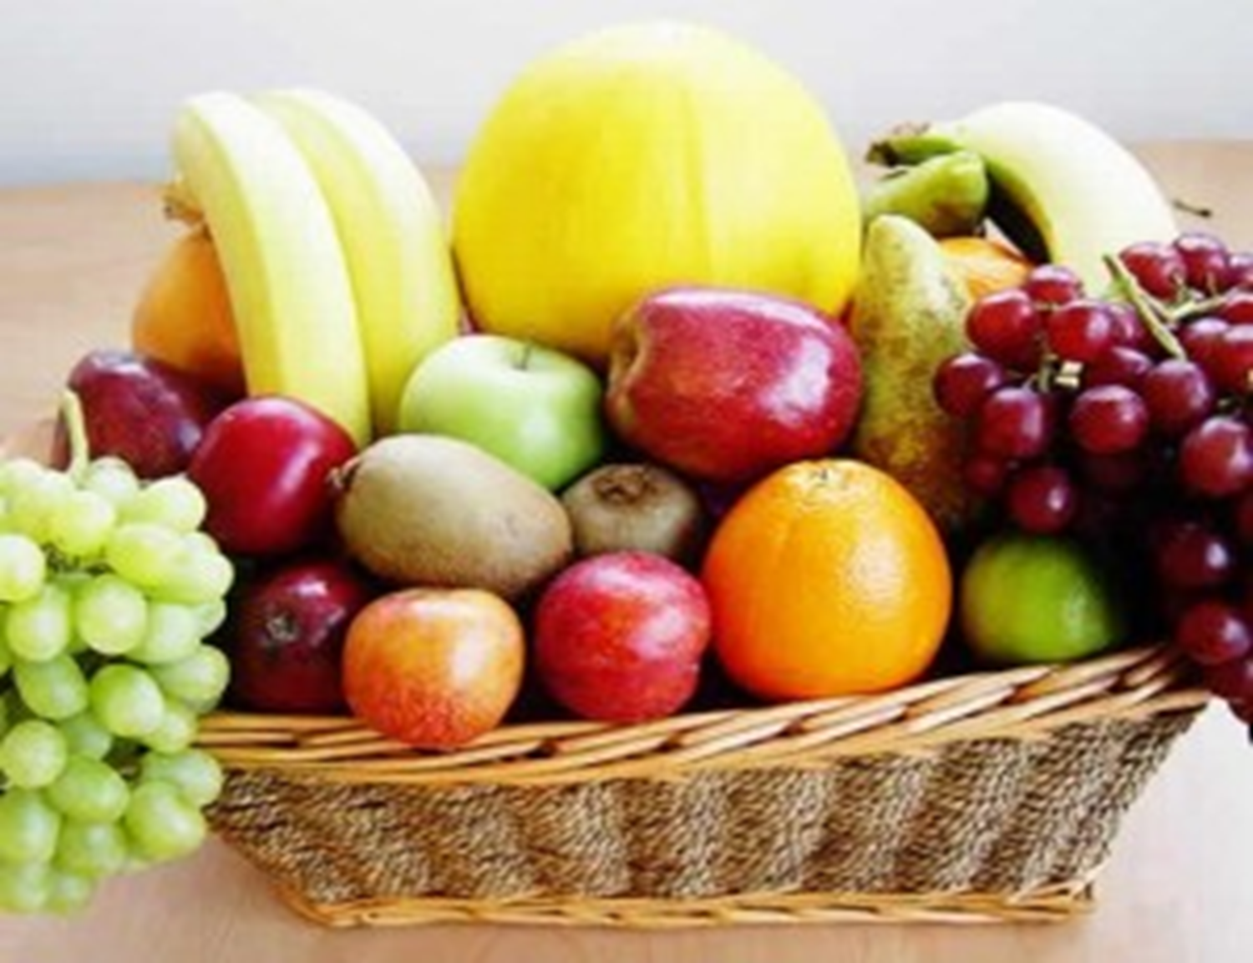
Спасибо за внимание!
Удачи!!!

